Slide 1
Windows 程式設計
(使用 C++ / C#)
PART 1
徐振家
July 2004
Copyright 2004 C. H.

Slide 2
課程目的與基礎需求
目的
  了解 Windows rich client 的寫作原理與方法
  有能力製作專業的程式
基礎需求
  Windows 的操作
    命令列模式
    帳戶 (account)、服務 (services)、權限 (privilege)
  C / C++ 程式設計
    物件型別 (class) 與繼承 (inheritance)
    虛擬函數、虛擬型別 (virtual function, virtual class)
    模板 (template)
  C# 程式設計
    這應列為補充的課程或教材
Copyright 2004 C. H.

Slide 3
課程摘要
Part 1
  前言
  UI 基礎觀念
Part 2
  C# Windows Form 程式設計
Part 3
  MFC 程式設計
  ATL/WTL 程式設計
Part 4
  Process and thread control in Win32 native
  Process and thread control in .Net
Copyright 2004 C. H.

Slide 4
前言
Windows 程式的基本架構
Copyright 2004 C. H.

Slide 5
Windows 的沿革
Win16 Systems
1981 PC invented
1985 Windows 1.0
1987 Windows 2.0
1990 Windows 3.0
1992 Windows 3.1
1995 Windows 95
1998 Windows 98
2000 Windows ME
1993 Windows NT
2000 Windows 2000
2001 Windows XP
2003 Windows 2003
2006 “Longhorn”
Win32 Systems
Win32/Win64 Managed
Copyright 2004 C. H.

Slide 6
多樣而龐大的 Windows
Windows 目前有三大產品線
  消費性電子
  桌上型 PC 或工作站
  伺服器市場
在不同的產品線上開發程式，雖然基本原理相同，使用的工具相似，但在程式寫作上仍然是有差異的
Windows 是個非常龐大的系統，一般人不太可能「學會」全部的 Windows programming
  所以若要進階的話，每樣都會很花時間的
Copyright 2004 C. H.

Slide 7
Java 帶來的軟體革命
Java 是一種物件導向的程式語言
Java runtime 是一個虛擬機器 (virtual machine) 加上執行時期程式庫 (runtime library)
  Java 編譯器產生的是 intermediate code (Java bytecode)，而不是該平台的原生碼，所以 Java 可以跨平台
  (因為跨平台部份的複雜度已轉嫁到 JVM 的開發者)
  Java 較 C 慢，而且不能直接存取作業系統的資源
  Java VM 實作了許多高等的管理功能 (如 garbage collection, thread management …)，程式寫作上較為便利
Java 是一種軟體基礎架構 (framework)
  當然，所有的人都必須用 Java 來寫程式才行，真鴨覇
Copyright 2004 C. H.

Slide 8
Microsoft .Net
微軟把 Java 的概念 copy 過來，創造的軟體架構
  .Net 是以 C# 和 C++ 寫成的
  C# 和 Java 非常相似，主要的不同是在 design decision 上，Java 1.5 採用了許多 C# 的特色使兩者更為相近
.Net 架構是 language-independent (語言無關)
  CLR (Common Language Runtime)
  編譯器產生 MSIL (Microsoft Intermediate Language)
  微軟將 .Net 上的程式稱為 managed code (因為有 garbage collection 的關係)
  所以 .Net 上的程式比 native code 慢
Copyright 2004 C. H.

Slide 9
Windows 的架構
“Avalon”
Windows
Forms
ASP.NET
“WinFS”
ADO.NET
“Indigo”
Collaboration Services
CLR
Network Classes
Network Services
Graphics / Audio / Window Manager
Storage
Mgmt
Services
Direct X
Transaction
Services
Security
network protocol stack
User
Base Services
GDI
IO Mgr
NDIS
Kernel
Device Drivers
HAL (Hardware Abstraction Layer)
Copyright 2004 C. H.

Slide 10


Windows Kernel 的演進
User Mode
AP
．．．
AP
AP
．．．
AP
User Mode
Kernel Mode
System Service
System Service
Kernel Mode
OS subroutines
File System
Memory and I/O management
Processor Scheduler
Hardware
Hardware
CLIENT
AP
Network
Service
．．．
Display
Service
SERVER
Heap
Service
File
Service
從 Windows NT 4.0 起，Windows
就是 microkernel 的架構
SEND
REPLY
User Mode
Kernel Mode
Micro Kernel
Hardware
Copyright 2004 C. H.

Slide 11
Windows 的開發工具
Windows 上的開發工具非常的多，主流使用仍然是以微軟自家的 Visual Studio 為主
Visual Studio 是一套整合環境，可以讓你選擇你所喜好的程式語言 (Basic, C++, C#, Java) 來開發程式
除了 Visual Studio 之外，微軟也有發行各種不同的 SDK (Software Development Kit)，這些 SDK 一般均需搭配 Visual Studio 來使用
  唯一的例外是 .Net Framework SDK
微軟所有的文件和程式都整合在 MSDN (Microsoft Documentation Network) 中，你可以依你的需要，向 Microsoft 訂閱 (http://msdn.microsoft.com)
微軟對 Visual Studio 的中文化太徹底反而不好用，請愛用英文版
Copyright 2004 C. H.

Slide 12
開發工具的安裝與使用
實機演示
  Visual Studio 2003
    安裝
    使用說明 (以 Hello World! 程式來示範命令列及 IDE 操作，並說明如何使用除錯器 (debugger))
  MSDN
    安裝
  Microsoft Platform SDK
    安裝
Copyright 2004 C. H.

Slide 13
Windows 程式的種類
以包裝型式來分
  EXE、DLL
以 message loop 來分
  Window、Console
以 .Net 的觀念來分
  Managed、Unmanaged (Native)
Copyright 2004 C. H.

Slide 14
何謂 DLL?
Dynamic Linked Library
  和 UNIX 世界中的 .so 檔相似，在執行的時候依需要再載入的程式庫
  同樣的 API 可供許多不同的程式叫用
載入 DLL
  DLL 和叫用它的程序 (process) 使用相同的定址空間，你可以用 implicit 或 explicit 的方式來使用它
  Explicit: 用 LoadLibrary()這個 API 來載入 DLL
  Implicit: 當第一次叫用該 DLL 的 API 時，讓 Windows 自己去找尋並載入 DLL
  實際演練：DLL 版本的 Hello, World! 程式
Copyright 2004 C. H.

Slide 15
何謂 DLL Hell?
Root of all evils: 不當的版本控制所造成的悲劇
  Foo.DLL v1.0 有個 API 叫 HelloWorld(Foo* A)
  Foo.DLL v2.0 也有個 API 叫 HelloWorld(Foo2* B)，但 Foo2 和 Foo 不一樣
  當用到 Foo.DLL 1.0 的程式載入的卻是 Foo.DLL 2.0 時就會發生當機的錯誤
如何避免 DLL hell
  不要相信微軟說他們「解決」了 DLL Hell 的問題，它從未真正的解決，只能加以控制
  做好版本控制，確保 API 的 backward compatibility
  「你」才是解決 DLL hell 的關鍵
Copyright 2004 C. H.
Notes:
真的要改 API 的話，用個別的名字，例如 HelloWorld2()

Slide 16
Windows 版的 Hello World 程式
HelloWin.c
  cl hellowin.c user32.lib gdi32.lib
Windows 程式設計是物件導向式的
  程式的主要工作之一就是處理各個 window 間的關係 (i.e. 處理 window message)
  典型的誤解：物件導向程式設計只能用物件導向程式語言來完成
  物件導向程式設計的意義是：著眼於實作物件之間的關係
  使用物件導向程式語言，在程式設計時較為便利 (syntactic sugars)
Copyright 2004 C. H.
Notes:
請參考 hellowin.c

Slide 17

Windows 程式是如何執行的?
Windows 程式進入點 WinMain()
WinApp 1
PostMessage()
初始化動作
(Registering the Window Class)
WinApp n
PostMessage()
Windows 訊息處理函式
產生並顯示視窗
(Creating the Window)
(Processing Message)
switch (message) {
case WM_MOUSEMOVE:
:
break:
case WM_CHAR:
:
break;
:
case WM_CLOSE:
:
break;
default:
return DefWindowProc();
}
return 0L;
...
(1)
Message
From
Queue
System
Queue
(30)
AP
Queue
(8)
訊息迴路
(The Message Loop)
while (GetMessage(...)) {
TranslateMessage(...);
DispatchMessage(...);
}
(2)
WM_DESTROY
WM_CLOSE
&
WinApp xx
SendMessage()
USER . EXE
Copyright 2004 C. H.

Slide 18
Don’t Call Me, I Call You
Windows 會主動來呼叫你的程式，例如載入時呼叫 WinMain()，有訊息進入時會呼叫 WndProc()
Windows 程式利用 message 來區別各種不同的 callback，並藉由 message queue 的特性來確保不會有 call contention 的情形發生
  Windows 作業系統保證 “Messages come in an orderly synchronized manner”
Windows 程式經常藉由發送 message 來呼叫自己內部的函數，而不會直接叫用
  這樣做的好處是什麼呢？
Copyright 2004 C. H.

Slide 19
Preemptive Multitasking
註:
如有多個 CPU, 可同
時 active 多個 AP
(3)
決定控制權移轉 &
將工作區資料載入
(2)
儲存工作區資料
AP1 Context Switch Data
x86 CPU
&
Registers
AP2 Context Switch Data
:
statement m
:
statement x
:
(4)
繼續執行上回被
Preempted 的指令
:
statement n
:
Windows 95/NT
(1)
當 timeslice 時間到
OS scheduler 將主動
停止 AP1 程式的執行
(5)
當 timeslice 時
間到 OS scheduler
將主動停止 AP1 程
式的執行
Copyright 2004 C. H.

Slide 20
Multi-Thread 多緒
Process (執行程序) 與 thread (執行緒)
  process 本身不能執行，它只是提供安置資源 (resource) 的地方
  thread 是 Windows kernel 執行程式的最小單位
  程式一開始執行時，Windows 會替它建立 process，並給予一個 main thread。Process 中可以建立多個 thread，並讓它們同時執行
為什麼要 multi-thread?
  提供較短的回應時間，避免被耗時的工作 block
  徹底發揮 multiple CPU 或 hyper-threading 的能力
Copyright 2004 C. H.

Slide 21
Message 如何周遊各個 Thread
 | SendMessage() | PostMessage()
同 thread | 直接呼叫視窗函式 | 把訊息放在訊息佇列中，然後立刻返回
不同 thread | 切換到新執行緒中並呼叫視窗函式。在該視窗函式結束前，SendMessage() 不會返回。 | PostMessage() 立刻返回，訊息則被放在另一執行緒的訊息佇列
Synchronous
Asynchronous
…
SendMessage(…)
...
// window proc.
WndProc(…)
{
…
}
…
PostMessage(…)
...
Copyright 2004 C. H.

Slide 22
作繭自縛
Waiting Thread
Other Thread
reentrant message !
case xxx:
:
case xxx:
SendMessage (...);
:
:
SendMessage (...);
context switch
context switch
Destination Thread
context
switch
// window procedure
WndProc (...)
{
:
}
context switch
context switch
Copyright 2004 C. H.
Notes:
以往在 VB6 或 Delphi 當中常有這種作繭自縛的情形發生，因為你送 message 結果底層的 framework 也在送 message
萬一 destination thread 被鎖死將可能引發 deadlock 情形,補救方式: SendMessageTimeout() SendMessageCallback()

Slide 23
Don’t be a Pig
Message 分成 queued (排隊型) 和 non-queued (插隊型) 兩類
  Queued messages 會被 “post” 到應用程式自己的 message queue 中
    這類 message 包括鍵盤的按鍵、滑鼠的事件、timer (計時器)、視窗重畫，以及程式結束 (WM_QUIT)
  Non-queued messages 直接被送到應用程式的 WndProc()
    例如建造 window (WM_CREATE)，menu 選單被選擇時 (WM_COMMAND)
    所以 WndProc() 必須要能保證是可以 re-entrant 的
Don’t be a pig: Get In and Get Out Fast!
  大部份的動作都靠 message 來完成，若有一個 message 的處理非常花時間，那這個視窗就會「沒有回應」
  對於複雜的動作就必須造新的 thread 來因應及處理
Copyright 2004 C. H.

Slide 24
Managed Code? Native Code?
需要 CLR 才能執行的程式稱為 managed code (或說是，被編譯成 MSIL 的程式)
Native code 是指被編譯成 x86 機器語言碼的程式，它可以是 PE 格式的 EXE 檔，也可以是 DLL 檔
Managed code 也是以 EXE 或 DLL 的型式出現，但它們有包一層 wrapper 程式，這個 wrapper 程式會通知 CLR 來接手這個程式的執行 (EXE) 或載入 (DLL)
微軟在 .Net 的文件中發明了一個新名詞 “assembly”，這個字現在代表的意義是「可以被載入並執行的一小段 managed code 程式」，它也代表 managed code 的基本執行單位，一個 EXE 或 DLL 檔中可包入一個或數個 assembly
Copyright 2004 C. H.

Slide 25
To .Net or Not to .Net?
.Net 在學理上是較為優越的系統
  速度合理 (你甚至可以用來寫 Quake II)
  安全性穩定性都高，very programmer friendly
但是
  .Net framework 的安裝和佔有率遠不及 Windows
    Windows 佔全世界 PC 95%，但 .Net 目前不到 5%
  .Net framework 非常肥 (1.1 版約 12MB，2.0 版未知)，在 deployment 上或多或少造成阻礙
    JRE 1.4 版才 5.8M 就一堆人不想裝了 …
  .Net framework 仍未完全成熟
    Windows form, enterprise services, …
Copyright 2004 C. H.

Slide 26
Windows 支援 Unicode
#include <stdio.h>
int main(int argc, char* argv[])
{
printf(“Hello, world!\n”);
return 0;
}
#include <iostream>
#include <tchar.h>
using namespace std;
int _tmain(int argc, _TCHAR* argv[])
{
cout << _T(“Hello, world!\n”) << endl;
return 0;
}
Copyright 2004 C. H.

Slide 27
Windows 支援 Unicode
Windows 所支援的內碼可分為三個系統
  ANSI, extended ANSI, code page
  DBCS (multi byte characters, a.k.a. MBCS)
  Unicode (wide char, wchar_t in C/C++)
Windows 各種語言的版本可自動地將原來的內碼和 Unicode 做雙向轉換 (e.g. BIG-5 ⬄ Unicode)
  英文版除外，你必須自行安裝 MUI
和字串有關的 Windows API 通常都有兩個版本
  WINUSERAPI int WINAPI MessageBoxA (HWND hWnd, LPCSTR lpText, LPCSTR lpCaption, UINT uType);
  WINUSERAPI int WINAPI MessageBoxW (HWND hWnd, LPCWSTR lpText, LPCWSTR lpCaption, UINT uType);
Copyright 2004 C. H.

Slide 28
VC++ 如何處理 Unicode?
新版 C++ 規格已有規定
  strlen() is for char, and wcslen() is for wchar_t
  wchar_t 的字串必須以 L 前導，e.g. L”This is an Unicode string”
VC++ 利用巨集 (macro) 的技巧來減少程式寫作上的負擔
#ifdef _UNICODE
#define __T(x) L##x
#define _tcslen wcslen
#define MessageBox MessageBoxW
#else // if MBCS
#define __T(x) x
#define _tcslen strlen
#define MessageBox MessageBoxA
#endif
Copyright 2004 C. H.

Slide 29
I18N Super FAQ
字串並不是唯一的問題
  日期表示、金錢數字 … 這些統稱為 locale
  相同的語言可能有不同的 locale (英文美國、英文英國)
  .Net 提供了非常優雅的方法來處理這些問題
Unicode 不是做 I18N 的唯一途徑
  最好動態載入 localized resource
  .Net 內才是完全 Unicode 的環境
在 MBCS 與 Unicode 間轉換的話
  MultiByteToWideChar()
  WideCharToMultiByte()
Copyright 2004 C. H.

Slide 30
Naming Convention (命名方式)
Windows 程式以往使用匈牙利命名法
  MSDN help: naming convention, variable
    ms-help://MS.VSCC.2003/MS.MSDNQTR.2003JUL.1033/dnvsgen/html/HungaNotat.htm
VC++ 程式有很多大寫的 Macro
  如 LPINT，善加利用 VC++ 的 IntelliSense 功能加速熟悉
.Net 程式沒有特意追求 naming convention
  我個人依然使用，請參考 Code Complete 或 Writing Solid Code 這兩本書中對 naming convention 的探討
Copyright 2004 C. H.

Slide 31
UI 基礎觀念
UI 就是 User Interface，要記住喔
Copyright 2004 C. H.

Slide 32
認識 Windows 的視覺元素
桌面 (desktop)
  桌面風格 (theme)
工作列 (task bar)
  開始功能表 (start menu)
  快速啟動 (quick launch)
  工作列 (task list)
  語言列 (language bar)
  工具列 (tray)
  小時鐘 (clock)
視窗 (window)
  標題列 (title bar)
    標題 (caption)
    最小化 (minimize button)
    最大化 (maximize button)
    還原 (restore button)
    求助 (help)
  框架 (frame)
  視窗區域 (client area)
    SDI, MDI, multi-SDI
  系統選單 (system menu)
對話盒 (dialog box)
Copyright 2004 C. H.

Slide 33
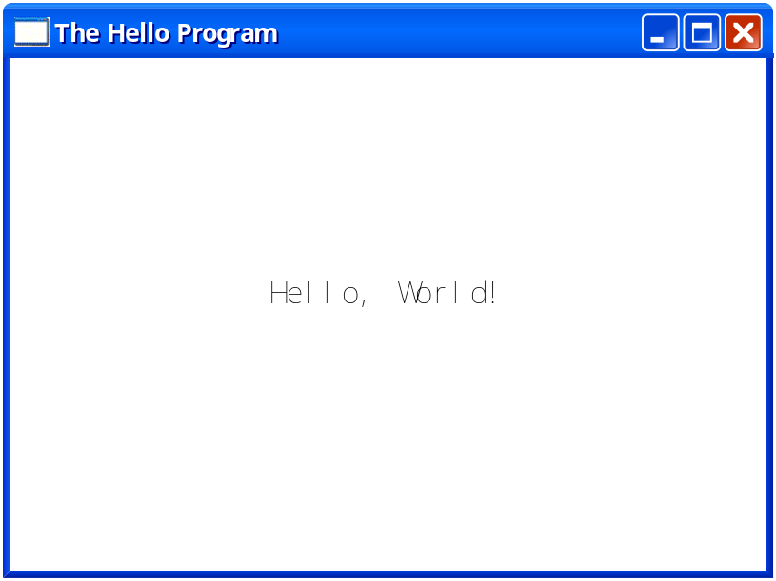
基本的視窗元件
Caption Bar
Minimize button
Window Title
Maximize / Restore
Small Icon
Close button
Window Frame
Client Area
Copyright 2004 C. H.

Slide 34
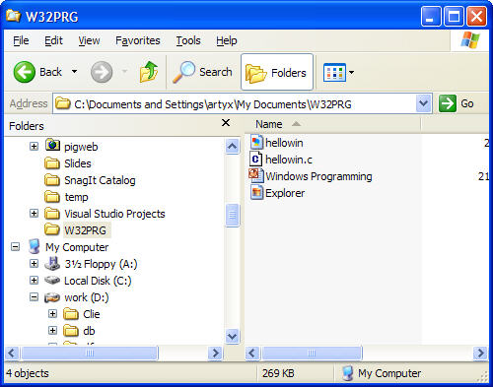
Windows 檔案總管
Menu
Combo Box
(sub-classed)
Picture
Cool Bar
Tree View
List View
(sub-classed)
Scroll Bar
Resize
Copyright 2004 C. H.
Status Bar

Slide 35
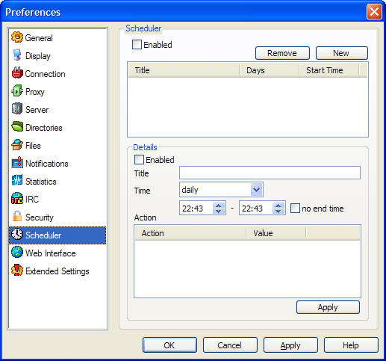
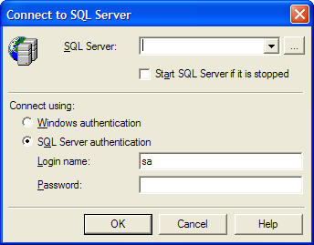
更複雜的範例
Text Box
List Box
Spin Control
Button
Static Text
(Labels)
Large Icon
Radio Button
Check Box
Copyright 2004 C. H.

Slide 36
視窗元件 (controls)
每個 control 都是一個 window (更精確地說，是 child window)
微軟在製作 Windows 時內建了一些標準化的視窗元件，稱為 Windows Common Controls
另外，微軟也把一些常用的對話盒標準化後做成元件供程式人員呼叫，稱為 Common Dialog Control
你也可以製作自己的 control 並運用在你自己的程式中
.Net Framework 提供的 control 大多數是基於 Windows Common Control 的功能，以 managed code 將它包裝起來
  但少部份並非如此，微軟直接修改底層的 control 使它可用於 managed code，因此 .Net runtime 中會有些應屬於 Windows 系統的 DLL 檔案
Copyright 2004 C. H.

Slide 37
視窗元件 (controls)
Control 的事件 (event) 都是透過 window messages 傳給父視窗
    C# 會幫你處理這些 message，並把對應的事件包裝成函數的型式
    C++ 的話，你得自己來，MFC 或 WTL 可以幫你減輕一些負擔
Controls 都有些 “Properties” 可供設定
    C# 當然是以該 control object 的 property 型式存在
    C++ 則必須透過 API 或其他方式來設定
有些 control 非常非常複雜，例如 Save As …、Grid
從 Windows XP 開始有 theme 的概念
  Theme 是用來增強視覺效果和磨練程設及美工人員用的
  Theme 會影響視窗元件的 look and feel
Copyright 2004 C. H.

Slide 38
Windows UI 的種類
傳統的 Windows 介面
  SDI: Single Document Interface
    HTML view: Symantec Norton Anti-Virus
  MDI: Multiple Document Interface
  Dialog based
    HTML dialog
  Multiple top-level documents
  實機演練: MFC application wizard
XML based
  XAML based
    Part of Windows “Longhorn” interface: “Avalon”
Copyright 2004 C. H.

Slide 39
Windows UI 的開發
傳統的方法
  對於非 dialog 的視窗，你必須自己把東西畫上去
    WM_PAINT，「所有」東西都是用畫的
  對於 Dialog，則可利用 Resource Script (RC) 來產生
  所有 C++ based 的程式均是利用此方法
  可藉助 IDE 來產生 RC
  可以達到完全的控制
WYSIWYG
  What you see is what you get
  一般而言需要 IDE 的幫忙 (並非絕對)
  Visual Basic, Delphi, JBuilder, Visual C#
Copyright 2004 C. H.

Slide 40
傳統的方法
RC scripts
(.rc)
Resource
Compiler
(RC)
Compiled
Resource
(.res)
C++ source
(.cpp .h)
Linker
(LINK)
C++
Compiler
(CL)
Object files
(.obj)
Executable
(.exe)
Copyright 2004 C. H.

Slide 41
Get Some Flavors
實機操作：觀摩用的 Logon 程式
  使用 C#
  使用 MFC Wizard
  使用 Platform SDK
Copyright 2004 C. H.

Slide 42
MFC
Microsoft Foundation Classes
  利用 C++ 的語法將傳統 SDK 包成較易使用的 class
  但這些類別的設計並不好，因為在它發明時 C++ 的語法仍未成熟
  有許多的相關書籍、網頁、和協力廠商的支援
  如果你的程式可以配合 MFC 的限制，它仍是個不錯的工具
  MFC 的原始碼是學習 Windows 程式的好地方
  從 MFC 7.0 版起，MFC 已與 ATL 類別進行更緊密的整合
Copyright 2004 C. H.

Slide 43
ATL / WTL
Active Template Library
  設計來製作 COM (ActiveX) 元件用的
  既不流行也不容易學，ATL 7.0 與之前的版本差異極大
  未來將被 .Net 完全取代
Windows Template Library
  以 ATL 為基礎，將 SDK 包成較易使用的 class
  設計十分優良，文件嚴重缺乏，出來的時機太晚了
  Open Source
  不需任何 DLL 即可執行，程式的大小非常的小
  你目前使用的微軟產品，有很大的可能是利用 WTL 做出來的
Copyright 2004 C. H.

Slide 44
選擇使用的工具
若你的程式有許多畫面和 control 要處理的話，WSIWYG 是最有效率的方式，此時 VB6 或 C# 是首選
  Domain dependent
  Prototyping of software, or make a usable prototype
  隱藏的限制
MFC 只有在你的程式符合它預設的狀況時才適用
  不然你會被它所限制，也許需要 hack MFC core 來達成某些目的
WTL 是不錯的工具，但自己要有解決問題的能力
SDK 太過千百力，除非必要請不要想不開
  程式非常 performance-sensitive and/or footprint-sensitive
  反正我爽，而且時間多
你仍然得知道 SDK 如何運作，以迎接各種挑戰
  就算是 .Net，它還是用 SDK 寫的
Copyright 2004 C. H.

Slide 45
尋求幫助
幫助哪裡找？
  咕狗大神 www.google.com
  微軟的線上資源
    MSDN
    Microsoft managed newsgroups
    Microsoft 的社群組織網站
  CodeProject www.codeproject.com
  ExpertExchange www.expertexchange.com
注意你的態度
  法律沒規定高手一定要幫助你
  天助自助者
Copyright 2004 C. H.

